Slide 1
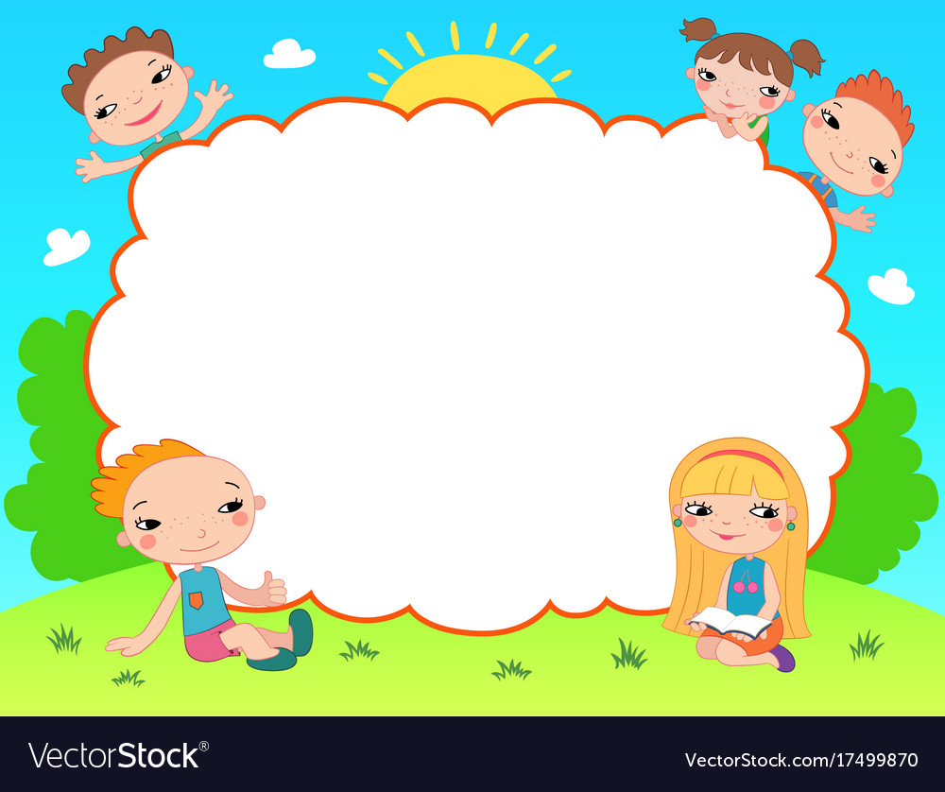
Chào mừng các em đến với tiết Tiếng Việt - Lớp 2
Notes:
Bài giảng thiết kế bởi: Hương Thảo - tranthao121006@gmail.com

Slide 2
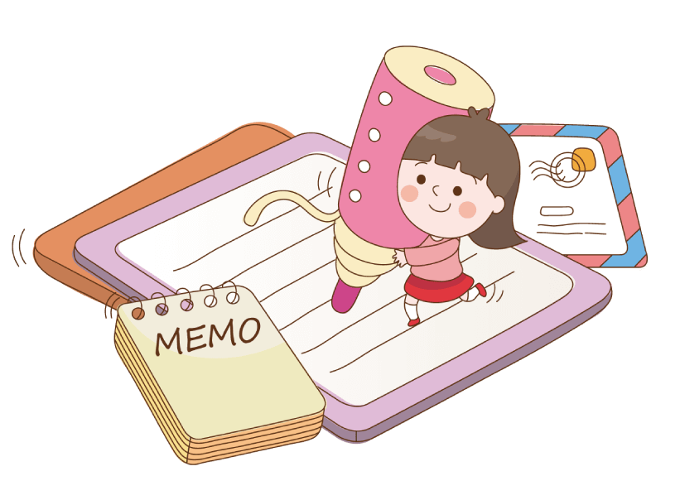

Thứ Ba ngày 8 tháng 3 năm 2022
Tiếng Việt
Nói và nghe: Kể chuyện Bảo vệ môi trường.

Slide 3
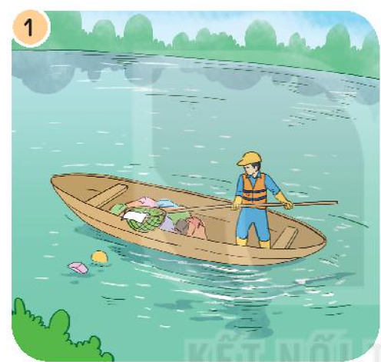
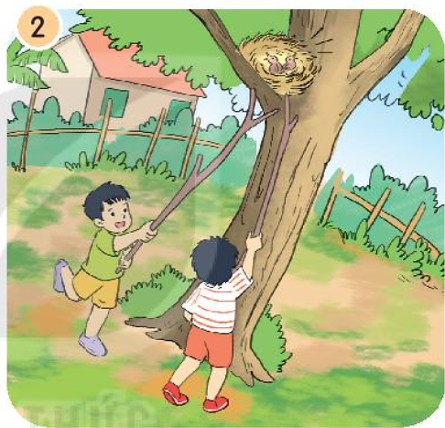
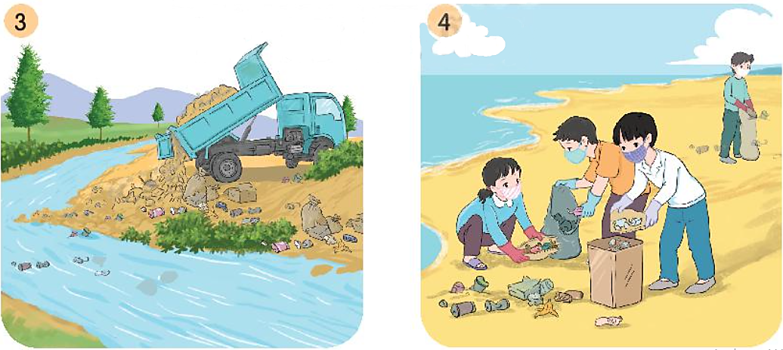
Bảo vệ môi trường
1. Nói tên các việc làm trong tranh. Cho biết những việc làm đó ảnh hưởng đến môi trường như thế nào?

Slide 4
1. Nói tên các việc làm trong tranh. Cho biết những việc làm đó ảnh hưởng đến môi trường như thế nào?
Vớt rác thải trên sông hồ
Giúp sông hồ sạch sẽ hơn, giúp các loài vật dưới nước có môi trường sống sạch sẽ.

Slide 5
1. Nói tên các việc làm trong tranh. Cho biết những việc làm đó ảnh hưởng đến môi trường như thế nào?
Chọc phá tổ chim.
Giết chết những chú chim chưa ra đời, phá hoại mái ấm của gia đình chim.

Slide 6
1. Nói tên các việc làm trong tranh. Cho biết những việc làm đó ảnh hưởng đến môi trường như thế nào?
Đổ rác thải gần bờ sông suối
Làm ô nhiễm nguồn nước ảnh hưởng đến sức khỏe người dân sống gần đó.

Slide 7
1. Nói tên các việc làm trong tranh. Cho biết những việc làm đó ảnh hưởng đến môi trường như thế nào?
Thu gom rác trên bãi biển
Giúp bãi biển sạch sẽ, trong lành, đem đến cảnh quan sạch đẹp và bảo vệ môi trường sống của các loài sinh vật biển.

Slide 8
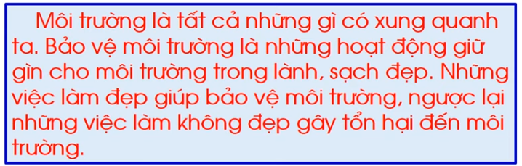

Slide 9
2. Em đã làm gì để góp phần giữ gìn môi trường sạch đẹp?
- Vứt rác đúng nơi quy định.
- Quét nhà, ngõ, xóm, lớp học sạch sẽ.
- Tham gia trồng cây trong vườn trường, ...

Slide 10
Nói với người thân những việc làm để bảo vệ môi trường mà em và các bạn đã trao đổi ở lớp.

Slide 11
Môi trường ảnh hưởng rất lớn đến cuộc sống, sức khỏe của con người. Bảo vệ môi trường chính là bảo vệ cuộc sống và sức khỏe của chúng ta.

Slide 12


Slide 13
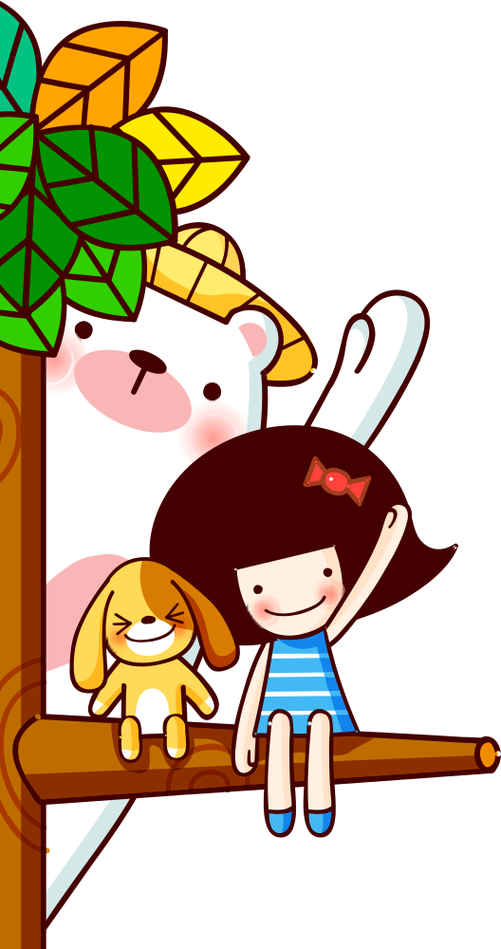

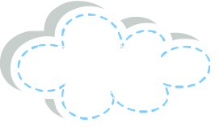
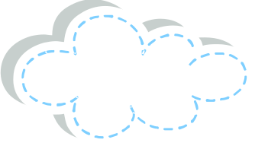

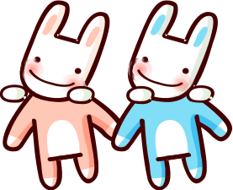


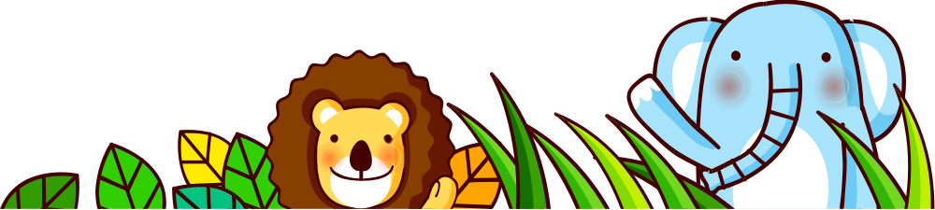
CỦNG CỐ BÀI HỌC

